Slide 1



Slide 2
Ex. 7 - (Unesp 2012) Em uma obra, para permitir o transporte de objetos para cima, foi montada uma máquina constituída por uma polia, fios e duas plataformas A e B horizontais, todos de massas desprezíveis, como mostra a figura. Um objeto de massa m = 225 kg, colocado na plataforma A, inicialmente em repouso no solo, deve ser levado verticalmente para cima e atingir um ponto a 4,5 m de altura, em movimento uniformemente acelerado, num intervalo de tempo de 3 s. A partir daí, um sistema de freios passa a atuar, fazendo a plataforma A parar na posição onde o objeto será descarregado. Considerando g = 10 m/s² , desprezando os efeitos do ar sobre o sistema e os atritos durante o movimento acelerado, a massa M, em kg, do corpo que deve ser colocado na plataforma B para acelerar para cima a massa m no intervalo de 3 s é igual a
a) 275. b) 285. c) 295. d) 305. e) 315.

Slide 3
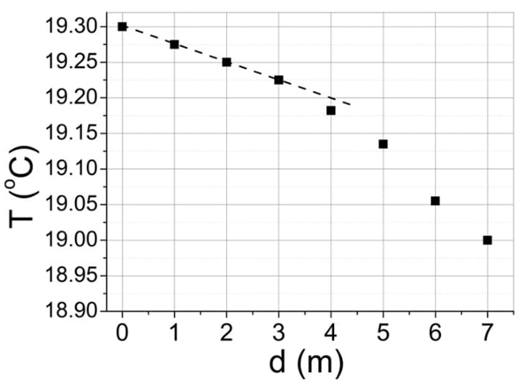
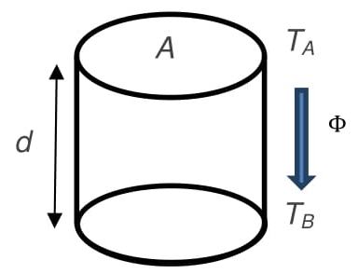

Slide 4
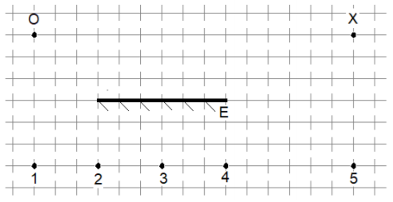
Extra 1 - (UFRGS/2019) Na figura abaixo, O representa um objeto puntual luminoso; E representa um espelho plano e X um observador.
A imagem do objeto O está corretamente posicionada no ponto
a) 1. b) 2. c) 3. d) 4. e) 5.

Slide 5
Extra 2 - (Cabeça do Caio) Na figura abaixo, O representa um objeto puntual luminoso; E representa um espelho plano e X um observador. Represente a trajetória do raio de luz que parte o objeto O, sofre reflexão no espelho e atinge o observador X.

Slide 6
Extra 3 - (Cabeça do Caio) Na figura abaixo, O representa um objeto puntual luminoso; E representa um espelho plano e X um observador. Represente o campo visual deste observador proporcionado pelo espelho plano.

Slide 7
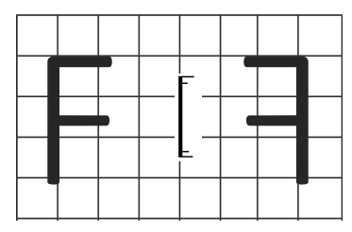


Espelho Plano
$$Objeto Real$$
$$Imagem Virtual$$
Imagem
Atrás do espelho
Natureza virtual
Simétrica
Mesmo tamanho
Mesma orientação
Espelho na vertical
Troca esquerda / direita

Slide 8
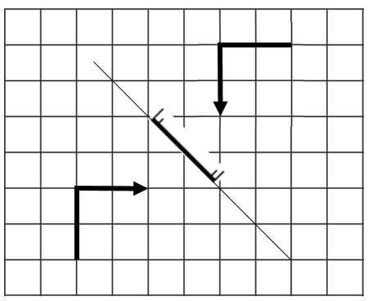


Espelho Plano
$$Imagem Virtual$$
Imagem
Atrás do espelho
Natureza virtual
Simétrica
Mesmo tamanho
Mesma orientação
Espelho 45°
Troca vertical / horizontal
$$Objeto Real$$

Slide 9
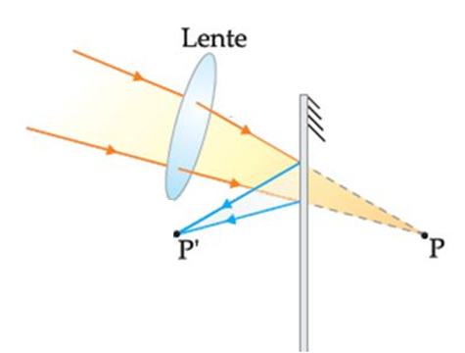
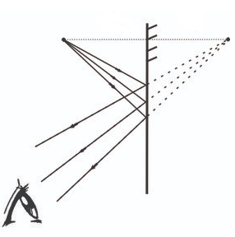








Espelhos Planos
$$Objeto Real$$
$$Imagem Virtual$$
P
P’
$$d$$
$$d$$
$$d$$
$$d$$
$$Imagem Real$$
$$Objeto Virtual$$

Slide 10
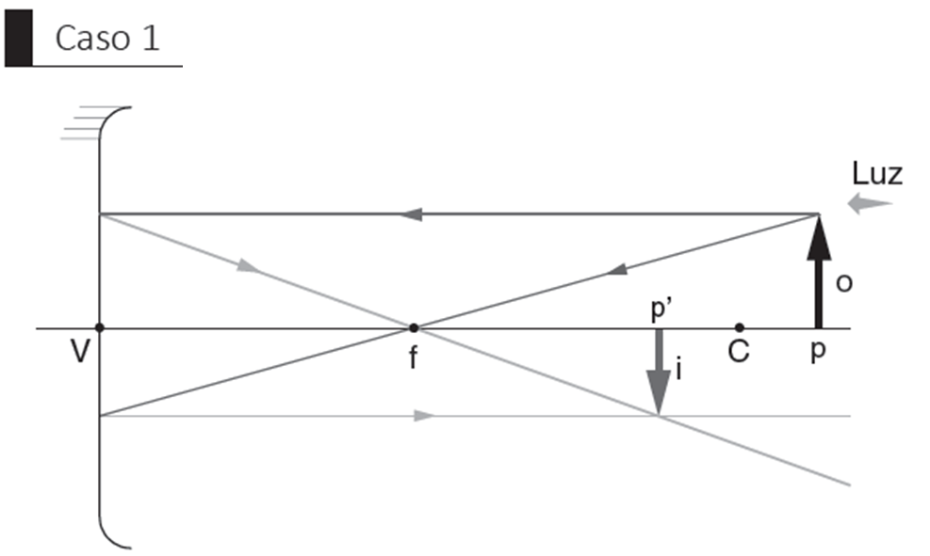
Espelho côncavo
Objeto Real
Imagem
Real
Menor
Invertida

Slide 11
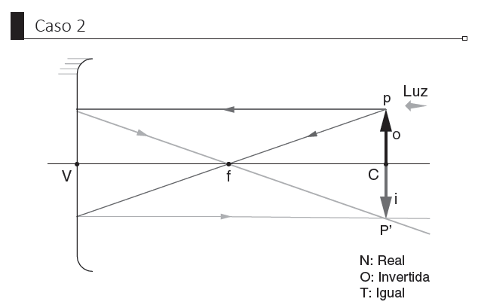
Espelho côncavo

Slide 12
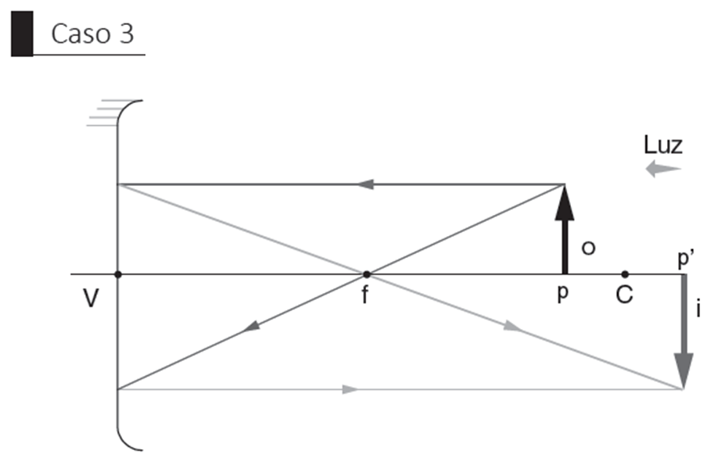
Espelho côncavo
Objeto Real
Imagem
Real
Maior
Invertida

Slide 13
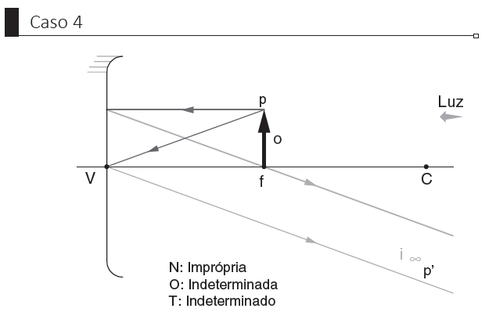
Espelho côncavo

Slide 14
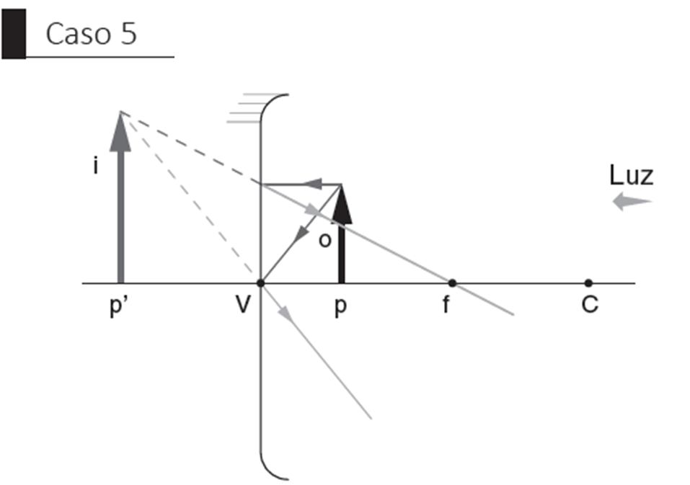
Espelho côncavo
Objeto Real
Imagem
Virtual
Maior
Direita

Slide 15
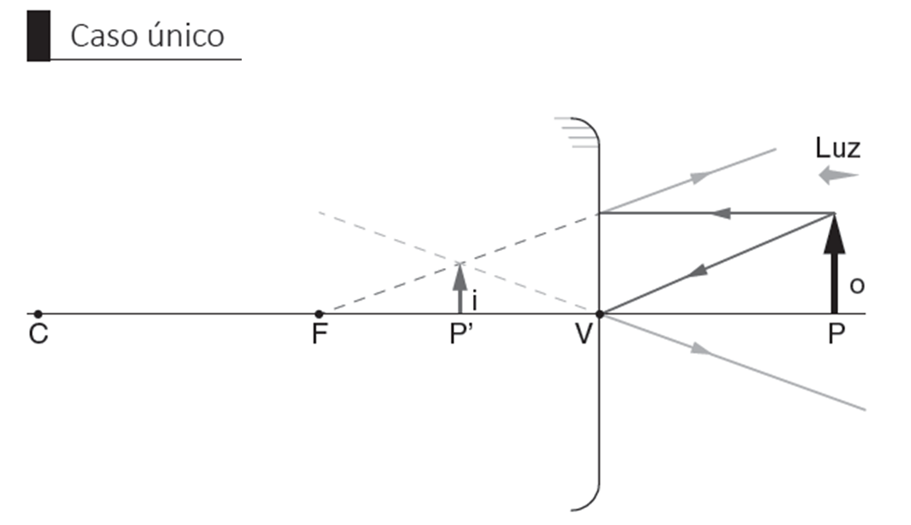
Espelho convexo
Objeto Real
Imagem
Virtual
Menor
Direita

Slide 16
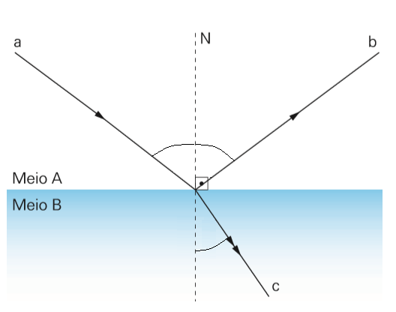
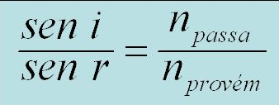
Lei de Snell-Descartes
i
i
Provém
Passa
r

Slide 17
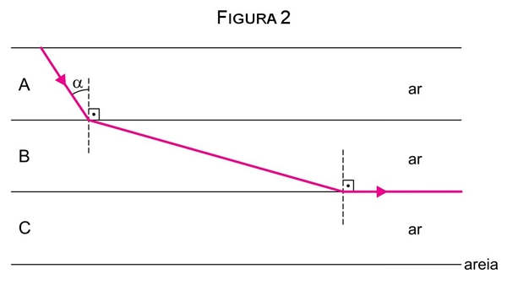

Slide 18
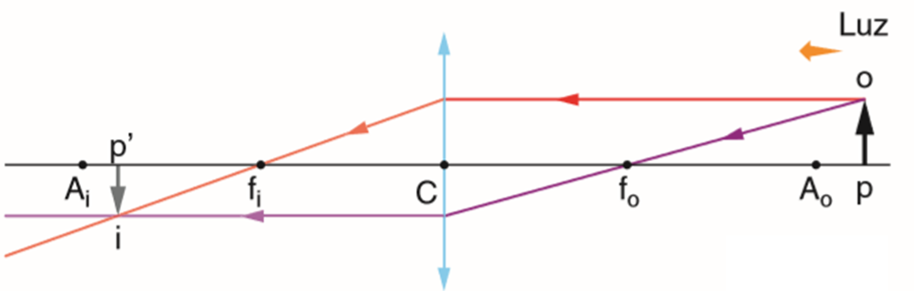
Caso 1
Lente convergente
Imagem
Menor
Invertida
Real
Entre A e F

Slide 19
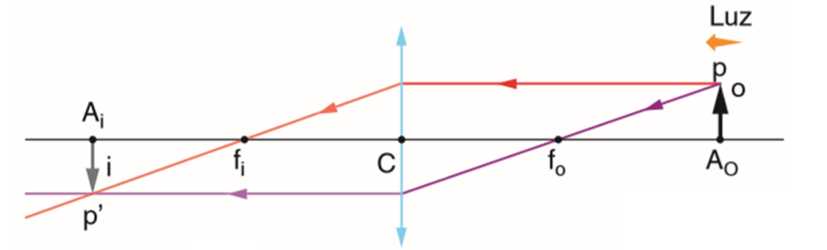
Caso 2
Lente convergente
Imagem
Do mesmo tamanho
Invertida
Real
Sobre A

Slide 20
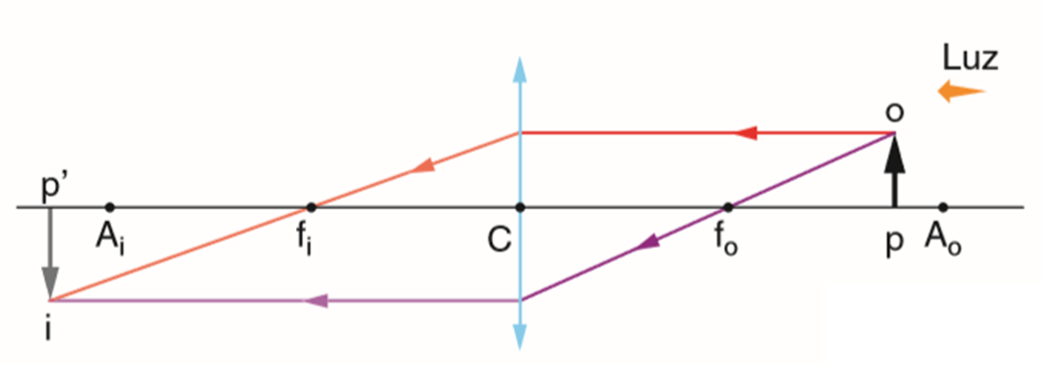
Caso 3
Lente convergente
Imagem
Maior
Invertida
Real
Depois de A

Slide 21
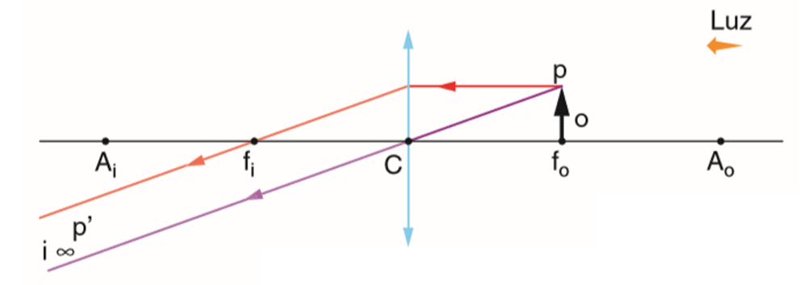
Caso 4
Lente convergente
Não há conjugação de imagem
ou
Imagem Imprópria
Um outra interpretação:
A imagem se forma em uma posição infinitamente distante da lente

Slide 22
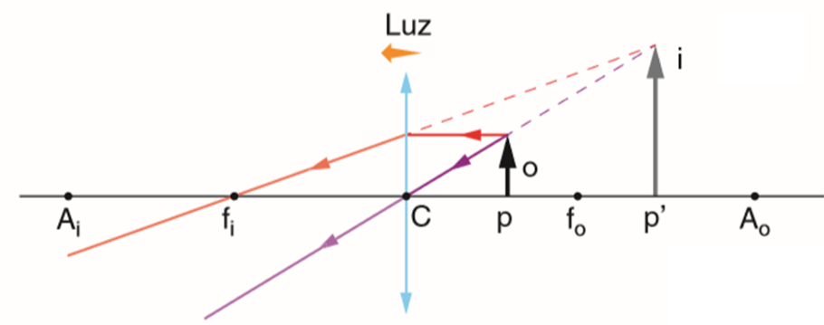
Caso 5
Lente convergente
Imagem
Maior
Direita
Virtual
Do mesmo lado do objeto

Slide 23
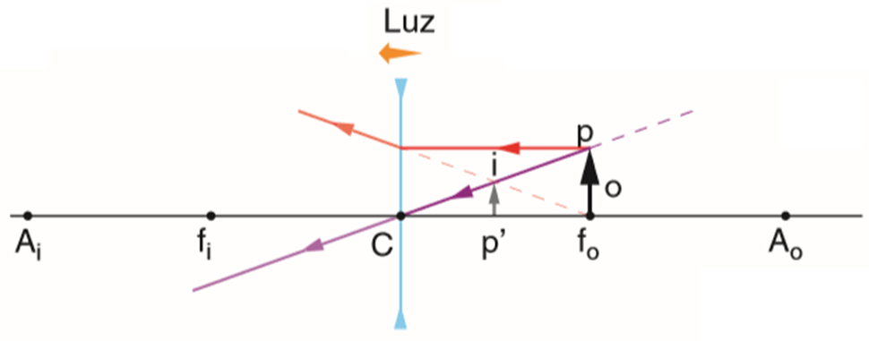
Caso único
Lente divergente
Imagem
Menor
Direita
Virtual
Do mesmo lado do objeto (Entre C e F)

Slide 24
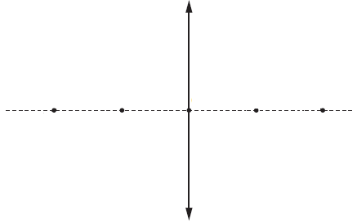
Estudo analítico das lentes esféricas
p
p’
Objeto
y
y
(f,0)
p’
p
A
F
O
F
A
y’
f
Imagem
y’
00

Slide 25
SIMBOLOGIA
Abscissas (p, p' e f)
p ⇒ Abscissa do objeto; localiza o objeto em relação ao sistema óptico.
p' ⇒ Abscissa da imagem; localiza a imagem em relação ao sistema óptico.
f ⇒ Abscissa focal; localiza os pontos focais do sistema óptico.
Ordenadas (y e y')
y ⇒ Ordenada do objeto; revela o tamanho do objeto e sua orientação em relação ao eixo principal.
y' ⇒ Ordenada da imagem; revela o tamanho da imagem e sua orientação em relação ao eixo principal.
SINAIS
Abscissas (p, p' e f)
Todo elemento (objeto ou imagem) real tem abscissa positiva.
Todo elemento (objeto ou imagem) virtual tem abscissa negativa.
Espelho côncavo ou lente convergente: f > 0.
Espelho esférico convexo ou lente divergente: f < 0.
Ordenadas (y e y')
Elemento acima do eixo principal ⇒ Ordenada positiva
Elemento abaixo do eixo principal ⇒ Ordenada negativa

Slide 26
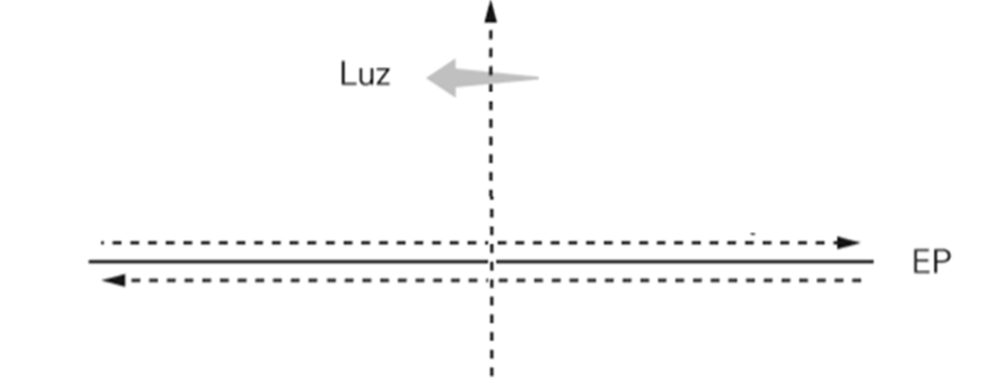
Ordenadas
Objetos virtuais
e imagens reais
Objetos reais
e imagens virtuais
Abscissas
Atenção!
Temos duas orientações para o eixo das abscissas: uma para objetos e outra para as imagens.
- O sentido do eixo das imagens é o mesmo sentido da luz incidente.
- O sentido do eixo dos objetos é contrário ao sentido da luz incidente.
O eixo das ordenadas é orientado para cima.
Notes:
26

Slide 27
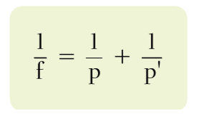
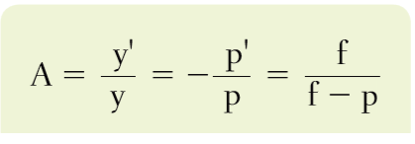
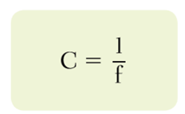

Equação de Gauss
ou
equação dos pontos conjugados
Equação do aumento
linear transversal
Convergência ou vergência

Slide 28
UNESP - Para observar uma pequena folha em detalhes, um estudante utiliza uma lente esférica convergente funcionando como lupa. Mantendo a lente na posição vertical e parada a 3 cm da folha, ele vê uma imagem virtual ampliada 2,5 vezes.
Considerando válidas as condições de nitidez de Gauss, a distância focal, em cm, da lente utilizada pelo estudante é igual a
a) 5.
b) 2.
c) 6.
d) 4.
e) 3.

Slide 29
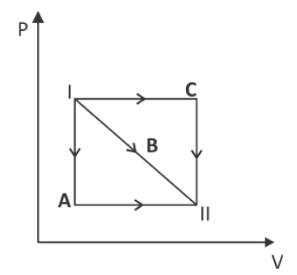

Slide 30
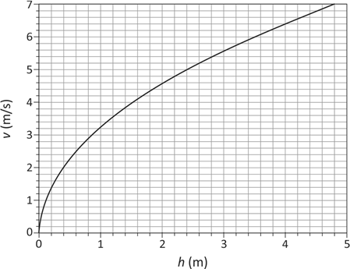

Slide 31
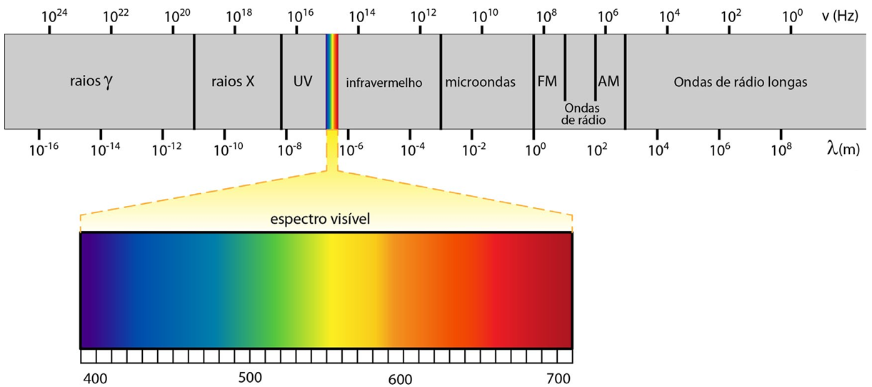
Ondas eletromagnéticas: o espectro eletromagnético
Aumento da frequência (f)
Aumento de λ
violeta
violeta
vermelho
Aumento da frequência (f)
Aumento de λ

Slide 32
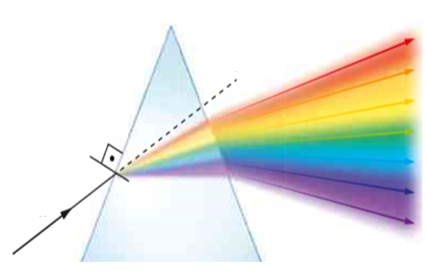
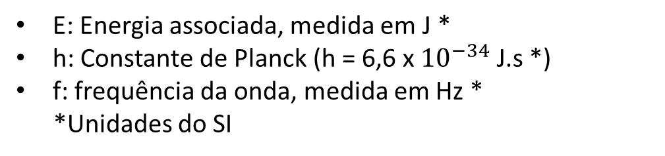
Ondas eletromagnéticas
Desvio
Velocidade
Frequência
Energia
infravermelho
vermelho
laranja
amarelo
verde
azul
anil
violeta
ultravioleta
maior
luz branca
maior
maior
maior
Energia (E) de um fóton
E: Energia associada, medida em J *
h: Constante de Planck (h = 6,6 x ${10}^{−34}$ J.s *)
f: frequência da onda, medida em Hz *
*Unidades do SI
E = h x f

Slide 33
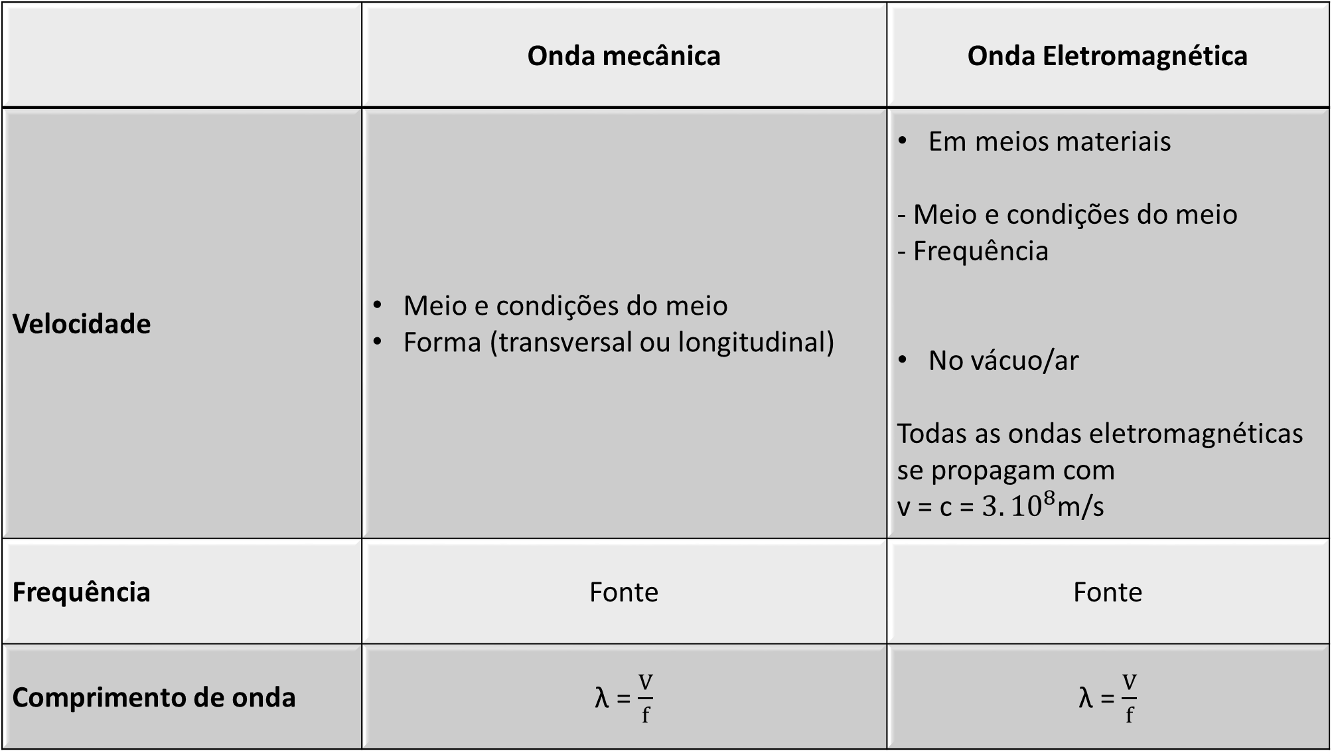
 | Onda mecânica | Onda Eletromagnética
Velocidade | Meio e condições do meio Forma (transversal ou longitudinal) | Em meios materiais - Meio e condições do meio - Frequência No vácuo/ar Todas as ondas eletromagnéticas se propagam com v = c = $3.{10}^{8}$m/s
Frequência | Fonte | Fonte
Comprimento de onda | λ = $\frac{V}{f}$ | λ = $\frac{V}{f}$

